Slide 1

بییس
به نام خدا

Slide 2
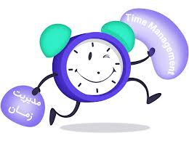
مدیریت زمان time management

Slide 3
تب مدیریت زمان fever TIME MANAGEMEMNT
اشتباهات مدیریت زمان
MISTAKES TIME MANAGEMENT

Slide 4
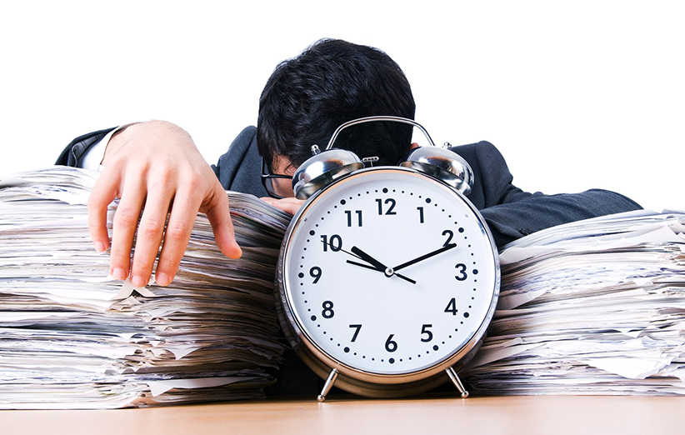
کمتر خوابیدن و بیشتر بیدار ماندن

Slide 5
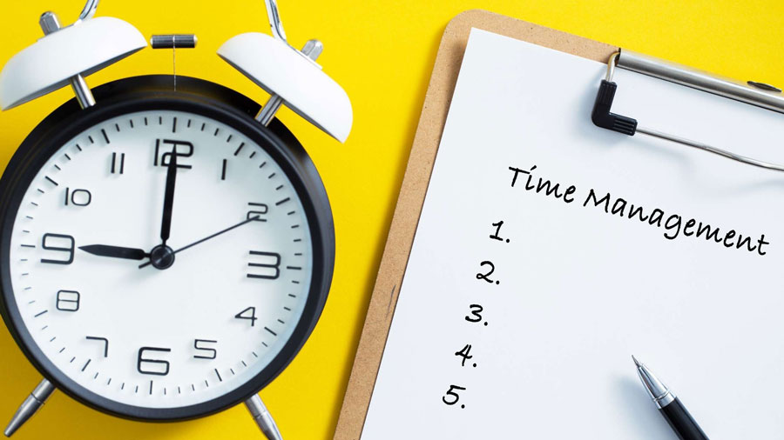
داشتن لیستی برای کارهایمان

Slide 6

فهرست های بلند بالا خطرناک است

Slide 7

استفاده از ابزارهای متفاوت

Slide 8

همزمانی انجام کارها

Slide 9

مدیریت همه لحظات

Slide 10
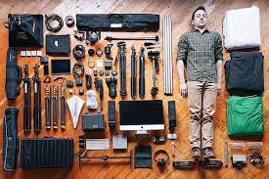
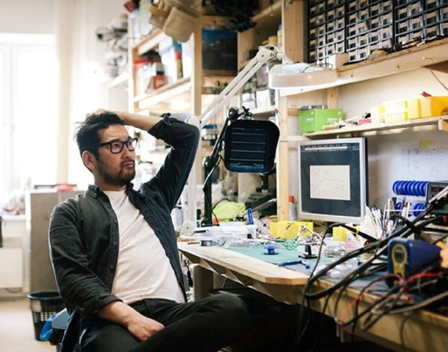
استهلاک قدرت کنترل

Slide 11

کمالگرایی

Slide 12

سپاس از توجه شما

